Slide 1

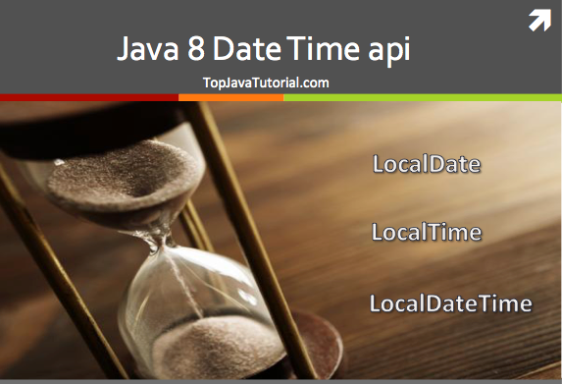

Processamento de Dados com Streams de JAVA
LocalTime
LocalDate
LocalDateTime
Period, Duration
Instant
ZonedDateTime, ZoneId
ChronoUnit, ChronoField
IsoFields, WeekFields
TemporalAdjusters
TemporalAccessor
TemporalQuery<T>
EXERCÍCIOS PRÁTICOS I

Slide 2
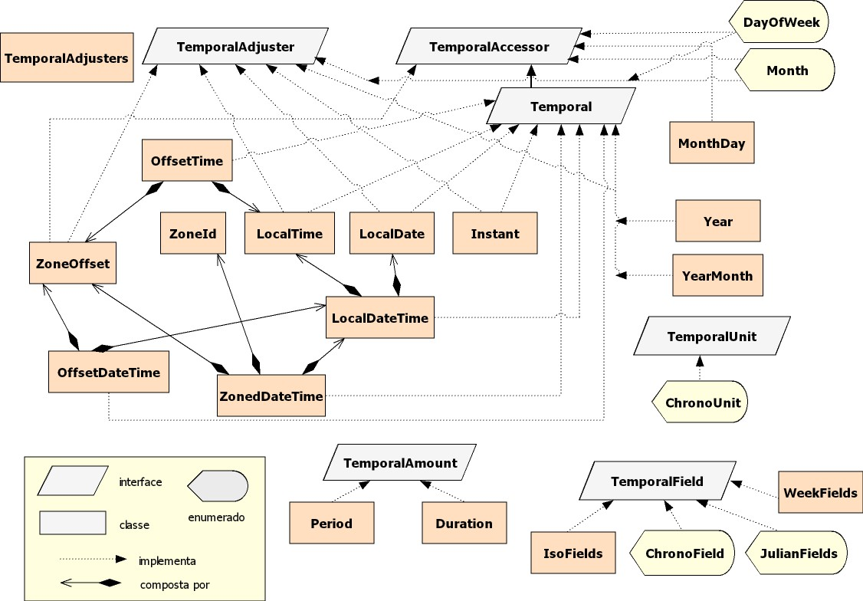
Date Time API: Exercícios
☞ Tenha sempre em atenção a arquitectura da API e a compatibilidade de tipos.

Slide 3
Date Time API: Exercícios
☞ Realize os exercícios criando uma pequena classe na qual vai inserindo uma descrição da questão a resolver e o código a testar (colocando em comentário /* */ o código já testado e seus resultados se o entender), por exemplo como em:
import java.time.LocalDate;
import java.time.Month;
import java.time.Period;
public class Testes_TimeDateAPI {
public static void main(String[] args) {
// 1.- Cálculo da Idade de uma pessoa
LocalDate hoje = LocalDate.now();
System.out.println("Hoje : " + hoje);
LocalDate dataNascim = LocalDate.of(1986, Month.APRIL, 26);
System.out.println("Data Nascim : " + dataNascim);
Period p = Period.between(dataNascim, hoje);
System.out.printf("Idade : %d Anos %d Meses %d Dias %n",
p.getYears(), p.getMonths(), p.getDays());
}
}

Slide 4
Date Time API: Exercícios
☞ Adicionalmente, e para todos os exemplos com algum interesse geral, considere colocar o seu código como sendo um método de classe de uma classe utilitária do tipo Utils_DateTime, cf.
public class Utils_DateTime {
// Cálculo da Idade actual em anos
public static int idadeHoje(LocalDate dataNascim) {
LocalDate hoje = LocalDate.now();
LocalDate dataNascim = LocalDate.of(1986, Month.APRIL, 26);
return Period.between(dataNascim, hoje).getYears();
}
………
}
☞ Sempre que possível generalizar o código procurando usar interfaces como parâmetros de entrada ou de saída.

Slide 5
Date Time API: Exercícios
1.- Crie uma LocalDate com a sua data de nascimento e outra com a idade do seu pai. Calcule a diferença de idades em anos, meses e dias.
2.- A próxima aula é de hoje a 7 dias (ou de hoje a uma semana). Em que dia é? E quantas horas faltam?
3.- Considere o dia de hoje. Verifique a Era, Milénio e Século correspondentes.
4.- Quando eu nasci, o meu pai tinha 33 anos e 6 meses e a minha mãe 31 anos e 9 meses. Que idade temos os três agora ? A minha irmã nasceu 3 anos, 1 mês e 25 dias depois de mim. Em que data nasceu e que idade tem agora ?
5.- Determine a Duration e o Period diferença entre duas LocalDateTime. Determine a lista de todas as unidades temporais contidas na duração resultado. Verifique com a máxima precisão que as diferenças de tempo são iguais.
6.- Calcule todas as possíveis ChronoUnit de diferença entre duas LocalDateTime. Escolha em seguida a data-tempo mais antiga e verifique se ao somar-lhe os valores das crono-unidades se encontra a outra data-tempo.

Slide 6
Date Time API: Exercícios
7.- O seguro do meu carro termina a AAAA-MM-DD. Quantas semanas faltam? E quantos dias ? Apresentar mais do que uma solução.
8.- O seguro do meu carro termina a AAAA-MM-DD. Quero renová-lo logo no primeiro dia dessa semana. Qual é essa data ? Apresentar mais do que uma solução.
9.- Determine a LocalTime actual e usando todos os ChronoField verifique se fazem parte de tal data-tempo. Considerando apenas ChronoField. MINUTE_OF_DAY determine o seu valor, o nome da ChronoUnit correspondente, a gama de valores possíveis e se é um campo que integra uma data.
10.- Determine o Instant actual no nosso fuso. Converta-o para a nossa actual ZonedDateTime e para a ZonedDateTime da Austrália. A partir desta última ZDT calcule o respectivo Instant e compare-o com o do nosso fuso anteriormente calculado.
11.- Converter instâncias locais (verificar se o são) de Date para LocalDateTime e instâncias de GregorianCalendar para ZonedDateTime.
12.- Pago o meu seguro automóvel na modalidade trimestral. Fiz o 1º pagamento a 30-09-2017. Quais as datas dos pagamentos seguintes ?

Slide 7
Date Time API: Exercícios
13.- Dado um número real correspondente a um valor em dias inferior a 366, convertê-lo para dias, horas, minutos e segundos (usando uma LocalDateTime ?). Uma lunação (período sinótico da lua correspondente a 4 fases seguidas) demora 29,530589 dias, e entre duas fases passam-se em média 7,38 dias. Calcule estes dois valores em dias, horas, minutos, segundos e milisegundos usando o código anterior.
14.- Escreva código que converta uma qualquer Duration numa LocalDateTime.
15.- No dia 31/12/2017 quero enviar votos de Bom Ano a um grupo de pessoas que estão em Santiago do Chile. Quero fazê-lo meia hora antes da passagem de ano deles. A que horas de Braga o devo fazer ? E se eu estivesse em Macau ?
16.- Vou ao ginásio todas as 4ªs feiras. Pago 5 euros por sessão. Quanto vou pagar até ao fim do ano ?
17.- Determine quais os anos bissextos dos séculos XX e XXI.
18.- Verifique se para um dado ano e data existe diferença entre o número da semana actual e o número de semanas para o fim do ano, num calendário normal e num week-based-year.

Slide 8
Date Time API: Exercícios
19.- Como determinar a data do 3º dia da 2ª semana de Dezembro de um ano dado ?
20.- Listar todas as ZoneId com offsets que não têm horas certas.
21.- Em que dia da semana foi 0 25 de Abril de 1974. Quantos anos e dias passaram ?
22.- Para um dado ano determine as datas de todos os domingos.
23.- Dada uma LocalDate determine o valor da data correspondente a mais 10 dias úteis.
24.- Fala-se muito de um dia especial, o “meio do ano”. Para um ano dado, determine a data que melhor pode representar o meio desse ano.
25.- Dada uma factura emitida num dado dia de um mês do um ano, de termine as datas correspondentes ao seu pagamento a 30, 60 e 90 dias.
26.- Importe a classe java.time.chrono.MinguoDate correspondente ao calendário chinês usado, por exemplo em Taiwan, sendo que 0001-01-01 (Minguo) corresponde a 1912-01-01 (ISO) .
Confirme esta correspondencia de datas e determine a data-tempo actual no calendário Minguo.

Slide 9
Date Time API: Exercícios
27.- Considere os TemporalAdjuster firstDayOfMonth() e lastDayOfMonth() e verifique se para uma dada data se verifica que o último dia do mês anterior da data é o dia anterior ao primeiro dia do mês da data.
28.- Defina um TemporalAdjuster de nome quinzeDiasAntes(Temporal t) que ajuste uma data para exactamente duas semanas antes. Teste-o com a data de hoje.
29.- Dadas duas ZoneId calcular a diferença de tempo entre as data-tempo locais numa dada ChronoUnit .
30.- Crie um Comparator<LocalDate> e teste-o na ordenação de um TreeSet<LocalDate>. Use no seu exemplo código utilitário de Java tal como Arrays.asList() para criar uma lista com as datas a ordenar. Teste igualmente o comparador usando o utilitário Collections.sort().

Slide 10
Date Time API: Exercícios
31.- Dado um ficheiro de texto transCaixa.txt contendo em cada linha o registo de uma transacção de caixa datada, no formato Nº de Transacção (Tddd), Nº de Caixa (dd), Valor em Euros (ddd.dd) e data (cf. DD:MM:AAAAThh:mm), separados por “/”, todas do ano de 2017, cf. os exemplos
T148/29/37.28/6:11:2017T19:28
T951/9/30.6/5:10:2017T9:24
T216/7/69.69/1:1:2017T15:50
Crie uma classe TransCaixa que represente cada uma destas transacções através dos atributos Nº de transacção, Nº de Caixa, Valor e Data e Hora local (LocalDateTime); Use métodos de classe of() para criar as instâncias;
Crie um contentor adequado e leia as transacções de transCaixa.txt para esse contentor. Use o seguinte código utilitário de JAVA8:
List<String> lines = null;
try { lines = Files.readAllLines(Paths.get(nomeFich)); } //StandardCharsets.UTF_8
catch(IOException exc) { System.out.println(exc.getMessage()); }
…………..

Slide 11
Date Time API: Exercícios
Programe em seguida as seguintes consultas:
▶ Nº total de transacções e valor total de facturação;
▶ Nº de transacções realizadas entre as 8H00 e as 20H00 em 3 datas válidas indicadas;
▶ Tabela com nº total de transacções por dia da semana;
▶ Comparar a facturação total das SEXTAS com a dos SÁBADOS;
▶ Comparar a facturação por semanas do mês (1 a 4/5);
▶ outras

